Slide 1



主讲：清华大学 孙照人
自主招生物理
电磁学篇

Slide 2

自主招生物理：电磁学篇
第一章
静电场
第二章
恒定电流
第三章
磁场
第四章
电磁感应
第五章
交流电

Slide 3
第二章 恒定电流
2.1 电流 欧姆定律
2.2 电路
2.3 电路的化简
2.4 惠斯通电桥 补偿电路 电势差计
2.5 物质的导电性

Slide 4
2.1 电流 欧姆定律
一.电流 电流强度 电流密度
二.恒定电流的定义
三.电阻 电阻率
四.电流密度与电场强度的关系

Slide 5
例：经典理论中，氢原子中的电子(电量为1.6×10⁻¹⁹库仑)在半径为0.53×10⁻¹⁰米的圆形轨道上以6.6×10¹⁵赫兹的频率运动，则轨道中的电流为________。
A．1.06×10⁴ A B．1.06×10⁻³ A C．1.06×10⁻⁵ A D．1.6×10⁻⁶A
*
*

Slide 6
例：220V、40W的白炽灯泡的灯丝在不点亮时用电桥测出的电阻值与按公式 R=U²/P=（220V）²/40W算出的值相比，其大小如何，为什么？
。
*
*

Slide 7
例：求圆筒形材料的径向电阻（电阻率ρ，内半径R_{1，}外半径R₂，长度为a.
*
*

Slide 8
例：将两相同截面积的碳棒和铁棒串联起来，复合棒的总电阻不随温度变化。问这两棒的长度之比为多少？已知0℃时碳的电阻率为3.5×10−5Ω·m，铁的电阻率为8.9×10−8Ω·m；碳的电阻温度系数为−5×10−4/℃，铁的电阻温度系数为5×10−3/℃。
*
*

Slide 9
2.2 电路
一.电动势
二.电功率
三.电路的连接
四.电路基本定律

Slide 10
例：试由欧姆定律推导出两个电阻R1和R2串联时的等效电阻和并联时的等效电阻．推导过程中要说明每一步的根据
*
*

Slide 11
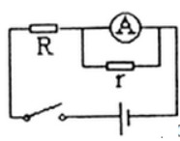
例：欲测电阻R的阻值，现有几个标准电阻，一个电池和一只未经标定的电流计，连成如图所示的电路，第一次与电流计并联的电阻为r₁=50Ω，电流计的示度为3.9格，第二次改用r₂=100Ω，电流计的示度为5.2格，第三次改用r₃=10Ω，同时将待测电阻R换成一个R′=20kΩ标准电阻，结果电流计的示度为7.8格，已知电流计的示度与所通过的电流成正比，求电阻R的阻值．
*
*

Slide 12
例：画一个楼梯照明电路图，要求让使用者不论在楼上或楼下都可以开灯或关灯。
*
*

Slide 13
例：已知两电源的电动势E₁>E₂，当外电路电阻为 R时，外电路消耗功率正好相等。 当外电路电阻降为 R’时， 电源为E₁ 时对应的外电路功率P₁，电源为E₂ 时对应的外电路功率为P₂ ，电源E₁的内阻为r₁，电源E₂的内阻为r₂ 。则（ ）
A．r₁> r₂，P₁> P₂ B．r₁< r₂，P₁< P₂
C． r₁< r₂，P₁> P₂ D．r₁> r₂，P₁< P₂
*
*

Slide 14
例：有一条长350km的海底电缆AB，现发现由于其绝缘外皮在某处受到外来损伤导致绝缘性能变坏，为探查其受损地点，现作如下测量：
(1)使B端开路，在A端与地之间接入电动势为200V的电 池(电池内阻和接地电阻均不计)，设C为电缆上的破损地点，R为C与地间的漏电电阻，测得B 端对地的电压为40V.
(2)使A端开路，在B端与地之间接入电动势为200V的电池，测得A端对地的电压为50V，
根据以上测得结果可以计算出破损地点C距A端的距离.
*
*

Slide 15
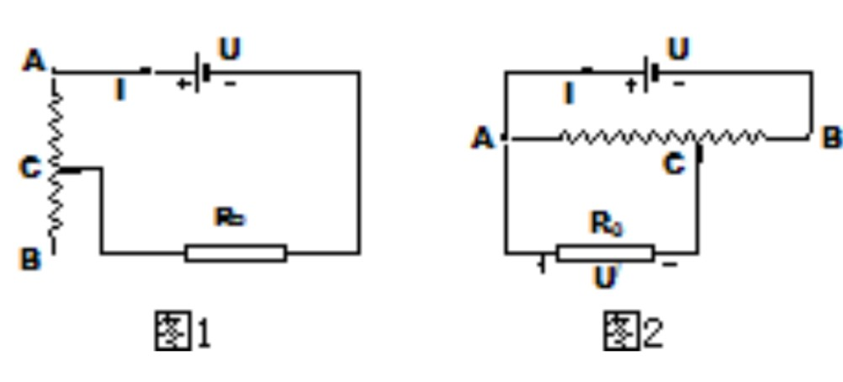
例：滑线变阻器常用来限流和分压，其原理电路分别如图1和图2所示．已知电源两端电压为U（内阻不计），负载电阻为R₀，滑线变阻器的全电阻为R，总匝数为N，A、C两端的电阻为R_{AC}．
（1）在图1中，当滑动端C移动时，电流I的最小改变量△I为多少（设变阻器每匝阻值＜＜R₀）？
（2）在图1中，为使在整个调节范围内电流I的最小改变量△I不大于I的0.1%，滑线变阻器的匝数N不得小于多少匝？
（3）在图2中，滑线变阻器的额定电流Ie不得小于多少？
（4）在图2中，设R₀＞＞R，证明：负载端电压U′与R_{AC}有简单的正比关系．
*
*

Slide 16
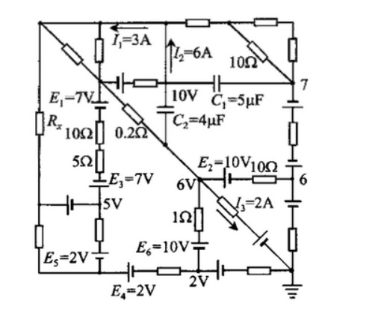
例：在如图所示的网络中，仅知道部分支路上电流值及其方向，某些元件参数和支路交点的电势值已标在图上。请利用所给的有关数值及参数求出含有电阻Rx的支路上的电流值Ix及其方向。
*
*

Slide 17
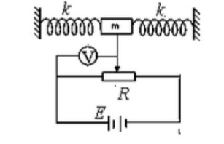
例：如图所示为一种加速度仪的示意图．质量为m的振子两端连有劲度系数均为k的轻弹簧，电源的电动势为E，不计内阻，滑动变阻器的总阻值为R，有效长度为L，系统静止时滑动触头位于滑动变阻器正中，这时电压表指针恰好在刻度盘正中．求：
（1）系统的加速度a（以向右为正）和电压表读数U的函数关系式．
（2）将电压表刻度改为加速度刻度后，其刻度是均匀的还是不均匀的？为什么？
（3）若电压表指针指在满刻度的3/4位置，此时系统的加速度大小和方向如何？
*
*

Slide 18
2.3 电路的化简
一.基尔霍夫定律
二.Y-Δ变换
三.对称性原理（等势节点断接法 电流分布法）
四.戴维南定理
五.无穷网络等效变换法
六.电流叠加法

Slide 19
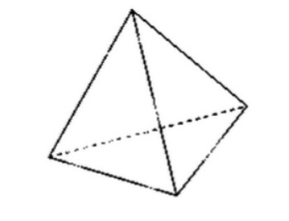
例：一正四面体由六条棱边组成，每条棱边的电阻均为R，求任意两顶点间的等效电阻。
*
*

Slide 20
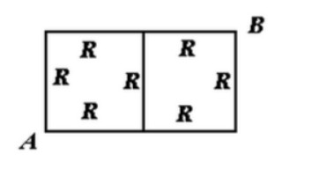
例：7个电阻均为R的网络如图所示，求AB之间的等效电阻。
*
*

Slide 21
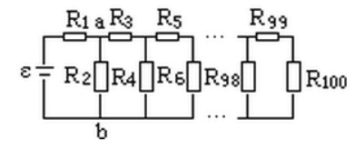
例：如图所示，R1=R3=R5=…=R99=5Ω，R2=R4=R6=…=R98=10Ω，=5Ω，ε=10V．则电阻R2上的电功率应等于______．
*
*

Slide 22
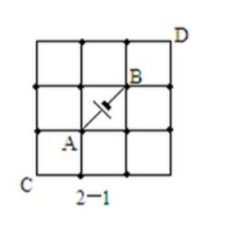
例：用均匀电阻线做成的正方形回路（如图2－1），由九个相同的小正方形组成，小正方形每边的电阻均为r＝8Ω。
（1）在A、B两点间接入电池，其电动势E＝5.7V，内阻可忽略，求流过电池的电流强度。
（2）若用导线连接C、D两点，求通过此导线的电流（不计导线电阻）。
*
*

Slide 23
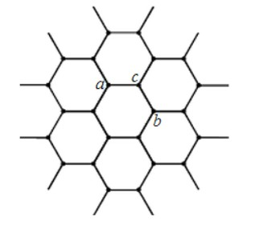
例：有一无限大平面导体网络,它由大小相同的正六角形网眼组成,如图7—19所示,所有六边形每边的电阻均为R₀,求a,b两结点间的等效电阻.
*
*

Slide 24
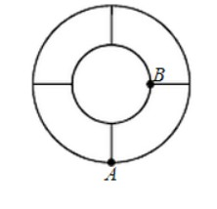
例：如图所示的平面电阻丝网络中，每一直线段和每一弧线段电阻丝的电阻均为r。试求A、B两点间的等效电阻。
*
*

Slide 25
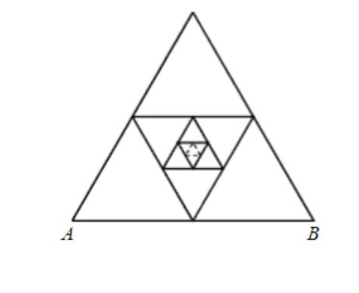
例：如图所示的无限旋转内接正三角形金属丝网络是由一种粗细一致、材料均匀的金属丝构成，其中每一个内接正三角形的顶点都在外侧正三角形三边中点上。已知最外侧三角形边长为l，单位长度金属丝的电阻为r₀，求网络中AB间的电阻R_{AB}。
*
*

Slide 26
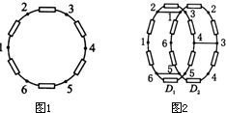
例：六个相同的电阻（阻值均为R）连成一个电阻环，六个接点依次为1、2、3、4、5和6，如图1所示．现有五个完全相同的这样的电阻环，分别称为D1、D2、┅D5．现将D2的1、3、5三点分别与D1的2、4、6三点用导线连接，如图2所示．然后将D3的1、3、5三点分别与D2的2、4、6三点用导线连接，┅依此类推．最后将D5的1、3、5三点分别连接到D4的2、4、6三点上．
求全部接好后，在D1上的1、3两点间的等效电阻为
*
*

Slide 27
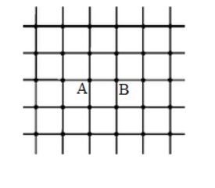
例：一无限平面导体网络，它由相同的正方形网眼组成，如图所示。所有正方形的每边均为阻值等于R的电阻丝。
（1）求结点A、B间的电阻；
（2）若仅将A、B间的一根电阻丝换成阻值为R'的电阻，则A、B间的电阻为多大？
*
*

Slide 28
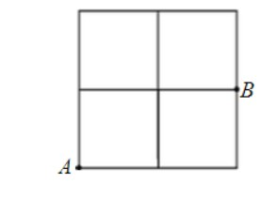
例：田字形电阻丝网络如图所示，每小段电阻丝的电阻均为R。试求网络中A、B两点间的等效电阻R_{AB}。
*
*

Slide 29
2.4 惠斯通电桥 补偿电路 电势差计
一.惠斯通电桥
二.电势差计（原理计算）

Slide 30
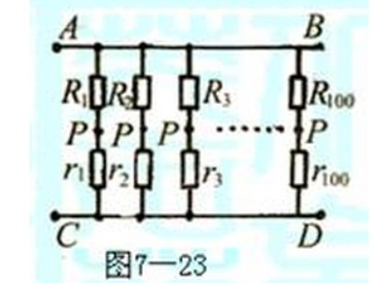
例：将200个电阻连成如图7―23所示的电路，图中各P点是各支路中连接两个电阻的导线上的点，所有导线的电阻都可忽略. 现将一电动势为点击图片可在新窗口打开，内阻为r的电源接到任意两个P点处，然后将任一个没接电源的支路在P点处切断，发现流过电源的电流与没切断前一样，则这200个电阻R₁，R₂，…，R₁₀₀，r₁，r₂，…，r₁₀₀应有下列的普遍关系：
这时图中AB导线与CD导线之间的电压等于多少
*
*

Slide 31
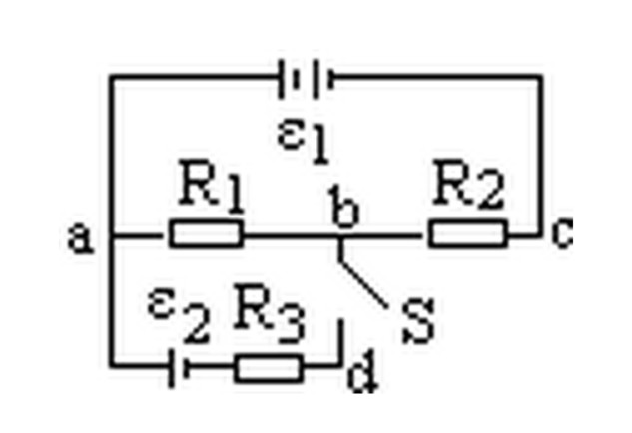
例：在如图所示的电路中，R₁=40Ω，R₂=R₃=60Ω，ε₁=5V，ε₂=2V．电源内阻忽略不计，当K接通后，电源ε₂的输出功率是______．
*
*

Slide 32
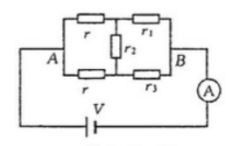
例：如图所示电路，各电阻的值都是1Ω，安培计和电源的内阻皆可忽略，电源端电压为10V，试求： 1．通过安培计的电流强度． 2．若两个r是好电阻，r₁、r₂、r₃是环电阻，它们互不相关地时通时断，r₁, r₂, r₃各自通电的几率都是50% ，求电源的平均输出功率(r₁、r₂、r₃通电时阻值仍为1Ω)．
*
*

Slide 33
例：有七个外形完全一样的电阻，已知其中6个的阻值相同，另一个的阻值不同，请按照下面提供的器材和操作限制，将那个限值不同的电阻找出，并指出它的阻值是偏大还是偏小，同时要求画出所用电路图，并对每步判断的根据予以论证。
提供的器材有：1电池；2一个仅能用来判断电流方向的电流表（量程足够），它的零刻度在刻度盘的中央，而且已知当指针向右偏时电流是由哪个接线柱流入电流表的；3导线若干
操作限值：全部过程中电流表的使用不得超过三次。
*
*

Slide 34
2.5 物质的导电性
一.金属的导电性
二.液体的导电性
三.气体的导电性
四.半导体与二极管

Slide 35
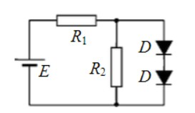
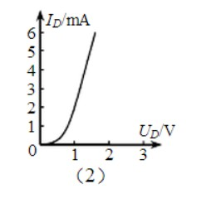
例：如图（a）所示，电阻R₁=R₂=1kΩ，电动势E=6V，两个相同的二极管D串联在电路中，二极管的I_{D}−U_{D}特性曲线如图（b）所示。
试求： （1）通过二极管的电流。 （2）电阻R1消耗的功率。
*
*

Slide 36
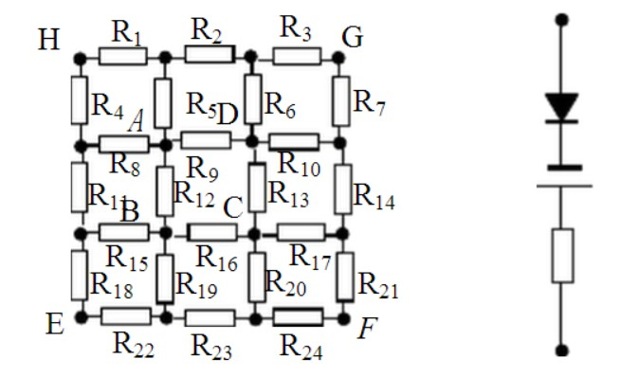
例：如图是有24个等值电阻连接而成的网络，图中电源的电动势为ε=3.00V，内阻r为2.00Ω的电阻与一阻值为28.0Ω的电阻R′及二极管D串联后引出两线；二极管的正向伏安曲线如图所示。
（1）若将P、Q两端与图中电阻网络E、G两点相接，测得二极管两端的电压为0.86V，求电阻网络两点E与G的电压。
（2）若将P、Q两端与图中电阻网络B、D两点相接，求二极管D的电流ID和网格中E、G间的电压U_{EG}。
*
*

